Slide 1

“Titulo Promover tendencias de TIC en la educación”
Mtra. Christian Yesica Méndez Ruiz

Slide 2
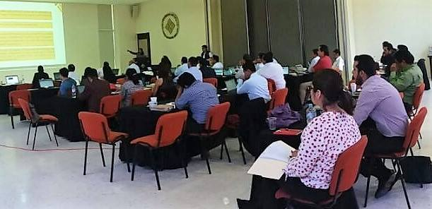
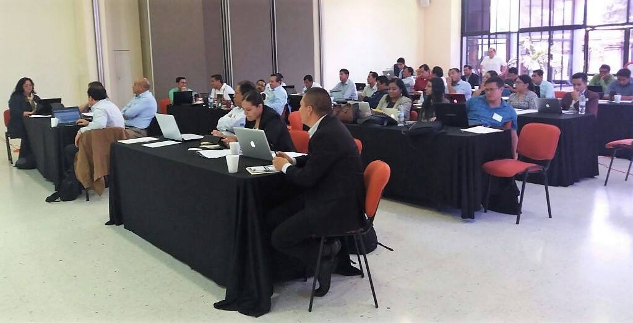
Evidencia de actividades de capacitación a docentes
En el pasado mes de Julio se impartió el curso de capacitación a 41 profesores de las diferentes escuelas, dicho curso incluyo los principales usos de la plataforma Blackboard y también se les presentaron algunas novedades de TIC para la educación.

Slide 3
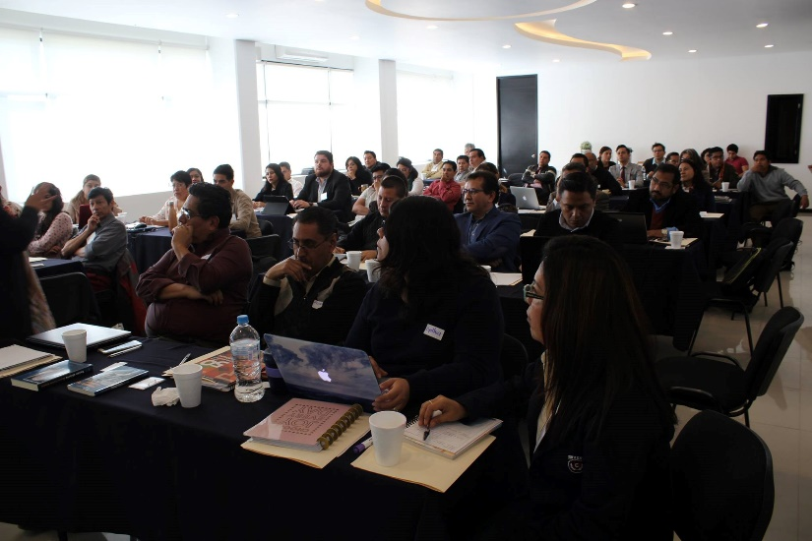
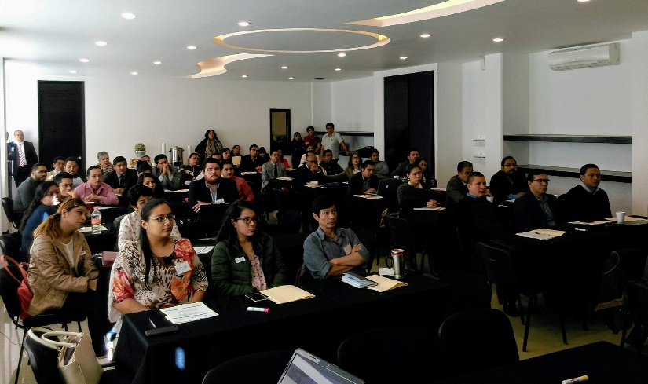
Evidencia de actividades de capacitación a docentes
La segunda capacitación se llevo acabo el pasado 7 de diciembre, la cual de impartió a 65 profesores de las diferentes escuelas, dicho curso incluyo como realizar evaluaciones en la plataforma Blackboard y también se les presentaron algunas novedades de TIC para la educación.

Slide 4
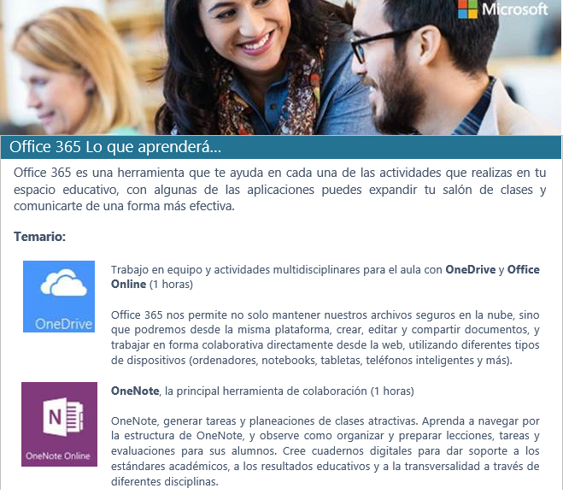
Lista de talleres de office 365 en línea promovidos
Aplicación | Fecha
OneDrive | 17 de Julio
Forms | 17 de Julio
OneDrive | 26 de septiembre
OneNote online | 26 de septiembre
Sway | 27 de septiembre
Forms | 28 de septiembre
Se sigue promoviendo el uso de la paquetería de office 365 ayudando a los profesores a generar materiales mas atractivos.

Slide 5




Actividades realizadas para promover las TIC con los profesores
Envió de manuales de uso de las siguientes herramientas: webex, canva, piktochart, rawshorts, como complemento para generar contenidos en sus clases o apoyo en ellas.
Se compartió un manual de rubricas el cual incluía un listado de herramientas de la paquetería de office 365, para complementar las actividades.
Se compartió con los profesores, ejemplos de uso de las herramientas para incentivar el uso de las mismas.

Slide 6
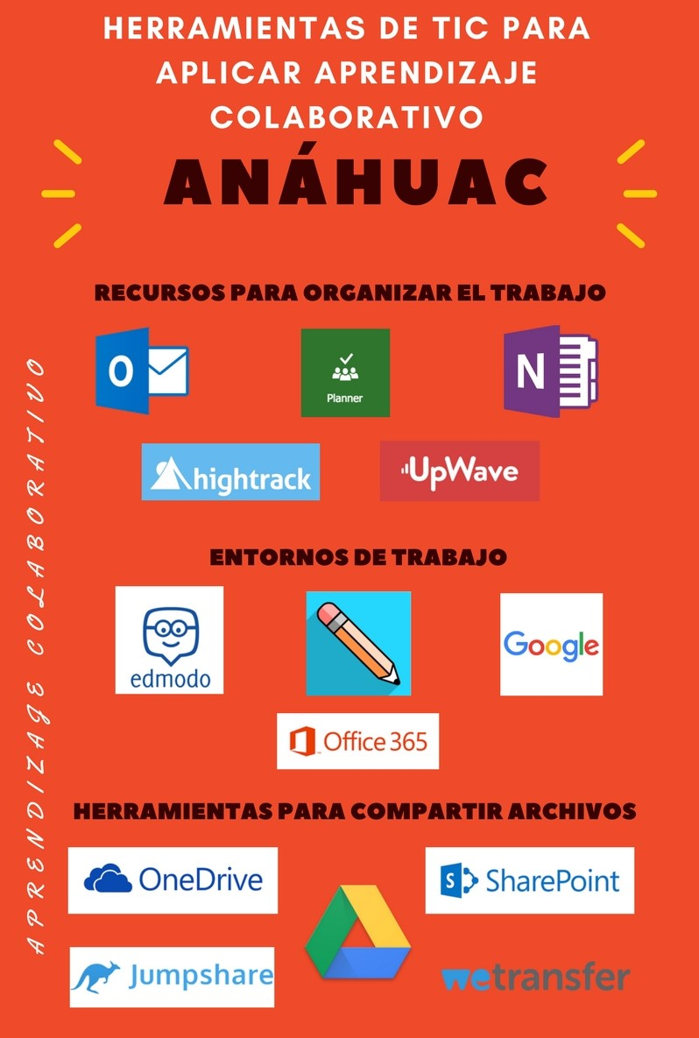
Herramientas TIC para el aprendizaje colaborativo
Se compartieron a los profesores el uso de las aplicaciones que se muestran en la infografía, apoyadas de estrategias de uso para sus clases.

